Slide 1


Slide 2
ANIMACIÓN CUADRO POR CUADRO
FACUNDO BERNARDINI

Slide 3
INTRODUCCIÓN

Slide 4
INTRODUCCIÓN
La animación es una técnica empleada para dar sensación de movimiento a imágenes, dibujos u otro tipo de objetos inanimados.
Surgiendo a finales del siglo XIX y principios del siglo XX, generó un gran cambio en la sociedad y su cultura, sorprendiéndonos constantemente por su rápida evolución.
En esta presentación abordaremos la técnica de animación cuadro por cuadro, siendo la más simple y la primera en surgir, pero sin dudas una de las mas importantes.

Slide 5
INTRODUCCIÓN
La animación es una técnica empleada para dar sensación de movimiento a imágenes, dibujos u otro tipo de objetos inanimados.
Surgiendo a finales del siglo XIX y principios del siglo XX, generó un gran cambio en la sociedad y su cultura, sorprendiéndonos constantemente por su rápida evolución.
En esta presentación abordaremos la técnica de animación cuadro por cuadro, siendo la más simple y la primera en surgir, pero sin dudas una de las mas importantes.

Slide 6
INTRODUCCIÓN
La animación es una técnica empleada para dar sensación de movimiento a imágenes, dibujos u otro tipo de objetos inanimados.
Surgiendo a finales del siglo XIX y principios del siglo XX, generó un gran cambio en la sociedad y su cultura, sorprendiéndonos constantemente por su rápida evolución.
En esta presentación abordaremos la técnica de animación cuadro por cuadro, siendo la más simple y la primera en surgir, pero sin dudas una de las mas importantes.

Slide 7
INTRODUCCIÓN
La animación es una técnica empleada para dar sensación de movimiento a imágenes, dibujos u otro tipo de objetos inanimados.
Surgiendo a finales del siglo XIX y principios del siglo XX, generó un gran cambio en la sociedad y su cultura, sorprendiéndonos constantemente por su rápida evolución.
En esta presentación abordaremos la técnica de animación cuadro por cuadro, siendo la más simple y la primera en surgir, pero sin dudas una de las mas importantes.

Slide 8
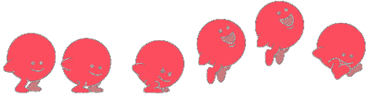
ANIMACIÓN CUADRO POR CUADRO

Slide 9
ANIMACIÓN CUADRO POR CUADRO
La animación cuadro por cuadro (o Stop-Motion) se compone por múltiples fotografías o ilustraciones que cambian en pequeños incrementos de tiempo.
Notes:
Serie de fotos a objetos 3d o ilustraciones para dar sensación de movimiento

Slide 10
ANIMACIÓN CUADRO POR CUADRO
La animación cuadro por cuadro (o Stop-Motion) se compone por múltiples fotografías o ilustraciones que cambian en pequeños incrementos de tiempo.
Los estados más relevantes del personaje u objeto a animar se denominan cuadros clave (keyframes) y tienen asociados una serie de parámetros que los definen.
Notes:
Cuadros clave=dibujantes profesionales, en el medio interpolan dibujantes con menos experiencia

Slide 11
ANIMACIÓN CUADRO POR CUADRO
La animación cuadro por cuadro (o Stop-Motion) se compone por múltiples fotografías o ilustraciones que cambian en pequeños incrementos de tiempo.
Los estados más relevantes del personaje u objeto a animar se denominan cuadros clave (keyframes) y tienen asociados una serie de parámetros que los definen.
A su vez los parámetros tienen establecidos valores clave que definen el comportamiento del personaje a lo largo del tiempo que durará la animación.
Notes:
Los valores clave no siempre varian en cada cuadro clave

Slide 12
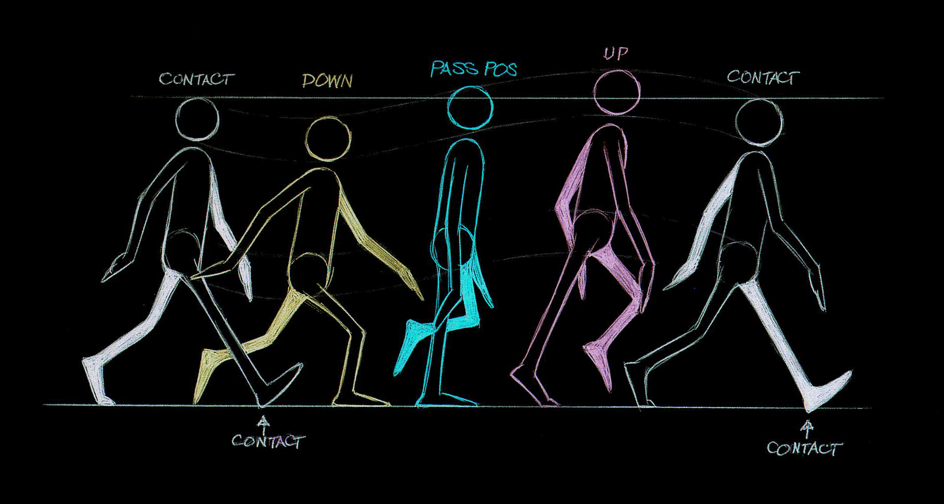
VALORES CLAVE

Slide 13
VALORES CLAVE
Los valores clave pueden representar:
Cambio en la posición del personaje
Deformación de alguna parte del cuerpo
Cambio en las expresiones faciales
Modificación en el color de la ropa
Cambios en las luces o propiedades de la cámara
Solo los parámetros importantes que queremos variar a lo largo de la animación tendrán valores claves asociados.

Slide 14
VALORES CLAVE
Los valores clave pueden representar:
Cambio en la posición del personaje
Deformación de alguna parte del cuerpo
Cambio en las expresiones faciales
Modificación en el color de la ropa
Cambios en las luces o propiedades de la cámara
Solo los parámetros importantes que queremos variar a lo largo de la animación tendrán valores claves asociados.
Notes:
Fondo o piso del gif permanece estático

Slide 15
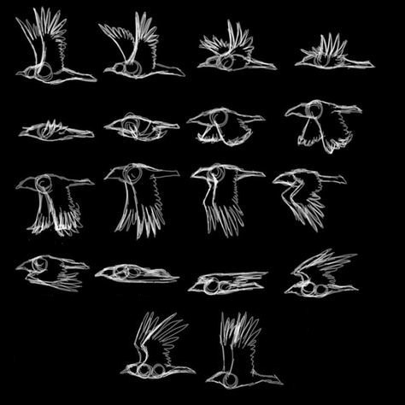
VALORES CLAVE - INTERPOLACIÓN

Slide 16
VALORES CLAVE - INTERPOLACIÓN
Como los valores claves no siempre se modifican en cada cuadro, debemos decidir que hacer en los cuadros intermedios.
La idea es lograr una animación lo mas fluida y natural posible, para obtener esto debemos interpolar los valores clave.
Existen varios tipos de interpolaciones, como pueden ser:
Interpolación lineal
Interpolación por curvas
Interpolación geométrica (o morphing geométrico)
Notes:
No siempre varían los valores claves en cada cuadro clave

Slide 17
VALORES CLAVE - INTERPOLACIÓN
Como los valores claves no siempre se modifican en cada cuadro, debemos decidir que hacer en los cuadros intermedios.
La idea es lograr una animación lo mas fluida y natural posible, para obtener esto debemos interpolar los valores clave.
Existen varios tipos de interpolaciones, como pueden ser:
Interpolación lineal
Interpolación por curvas
Interpolación geométrica (o morphing geométrico)

Slide 18
VALORES CLAVE - INTERPOLACIÓN
Como los valores claves no siempre se modifican en cada cuadro, debemos decidir que hacer en los cuadros intermedios.
La idea es lograr una animación lo mas fluida y natural posible, para obtener esto debemos interpolar los valores clave.
Existen varios tipos de interpolaciones, como pueden ser:
Interpolación lineal
Interpolación por curvas
Interpolación geométrica (o morphing geométrico)

Slide 19
INTERPOLACIÓN LINEAL
Este tipo de interpolación es la más básica de todas, simplemente se promedian los valores de los parámetros para los cuadros intermedios.
Para la mayoría de los casos, no da sensación de realismo a la animación, ya que los cambios no se generan de forma tan suave.

Slide 20
INTERPOLACIÓN MEDIANTE CURVAS
En este caso los valores intermedios generados dependerán de la curva asociada, produciendo animaciones más suaves y realistas.
Usualmente se emplean para representar movimientos de aceleración o frenado, como puede ser la caída de una pelota o el frenado de un auto.
Notes:
Mas flexible y precisa

Slide 21
MORPHING GEOMÉTRICO
Este tipo de interpolación involucra dos objetos y su geometría, y no tanto otros parámetros como la posición o color.
Consiste en crear nuevos vértices en el objeto inicial e ir transformándolos a su posición final a medida que avanzan los cuadros clave.
Notes:
Interpolacion entre un cubo, rombo 3d y estrella rara

Slide 22
MORPHING GEOMÉTRICO

Slide 23
ALGUNOS PROBLEMAS
A la hora de querer crear un corto animado utilizando esta técnica de animación, se nos pueden presentar los siguientes problemas:
El proceso es bastante lento y algo tedioso, pudiendo llevar varias horas de trabajo para obtener una animación de unos pocos segundos de duración.
No es conveniente utilizar la luz del sol para iluminar la escena, ya que se notará como va cambiando una vez que creemos el video animado.
Si golpeamos o movemos la cámara por error, es probable que debamos volver a empezar a tomar las fotografías.
Notes:
Tenemos que sacar entre 10 y 15 fotos por cada segundo de animación (600-900 fotos por min de animación)

Slide 24
ALGUNOS PROBLEMAS
A la hora de querer crear un corto animado utilizando esta técnica de animación, se nos pueden presentar los siguientes problemas:
El proceso es bastante lento y algo tedioso, pudiendo llevar varias horas de trabajo para obtener una animación de unos pocos segundos de duración.
No es conveniente utilizar la luz del sol para iluminar la escena, ya que se notará como va cambiando una vez que creemos el video animado.
Si golpeamos o movemos la cámara por error, es probable que debamos volver a empezar a tomar las fotografías.
Notes:
Si estamos 3 horas haciendo las fotos se va a notar

Slide 25
ALGUNOS PROBLEMAS
A la hora de querer crear un corto animado utilizando esta técnica de animación, se nos pueden presentar los siguientes problemas:
El proceso es bastante lento y algo tedioso, pudiendo llevar varias horas de trabajo para obtener una animación de unos pocos segundos de duración.
No es conveniente utilizar la luz del sol para iluminar la escena, ya que se notará como va cambiando una vez que creemos el video animado.
Si golpeamos o movemos la cámara por error, es probable que debamos volver a empezar a tomar las fotografías.
Notes:
Se desencuadra la escena

Slide 26
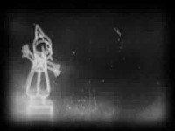
PRIMERA ANIMACIÓN
Notes:
Formada por 700 dibujos. Hechos en papel blanco pero impresos en negativos para que parezcan hechos con tiza en una pizarra

Slide 27
OTROS EJEMPLOS
Notes:
Los muñecos de plastilina se pueden cambiar de posición fácil para crear las animaciones

Slide 28
CONCLUSIONES
Si bien el método de animación cuadro por cuadro es bastante simple, fue el encargado de dar inicio a nuevas formas de animación mucho más complejas.
Con las cámaras y programas de postproducción actuales se pueden lograr cortos animados de excelente calidad, conservando la esencia que se buscaba en un principio, dar vida a personajes y objetos inanimados.
Notes:
Se adaptó muy bien a las nuevas tecnologías

Slide 29
REFERENCIAS
https://www.youtube.com/watch?v=aEAObel8yIE&ab_channel=classiccartoon
https://hightechlowcost.org/guias-para-educadores/animacion-stop-motion/#:~:text=Stop%2DMotion%20(La%20Animaci%C3%B3n%20Cuadro,toman%20animaci%C3%B3n%20y%20crean%20movimiento.
https://www.esdip.com/blog-escuela-de-arte/historia-de-la-animacion-los-primeros-pasos/#:~:text=No%20hubo%20que%20esperar%20demasiado,a%20partir%20de%20700%20ilustraciones.

Slide 30
REFERENCIAS
https://www.youtube.com/watch?v=aEAObel8yIE&ab_channel=classiccartoon
https://hightechlowcost.org/guias-para-educadores/animacion-stop-motion/#:~:text=Stop%2DMotion%20(La%20Animaci%C3%B3n%20Cuadro,toman%20animaci%C3%B3n%20y%20crean%20movimiento.
https://www.esdip.com/blog-escuela-de-arte/historia-de-la-animacion-los-primeros-pasos/#:~:text=No%20hubo%20que%20esperar%20demasiado,a%20partir%20de%20700%20ilustraciones.

Slide 31
INTRODUCCIÓN
La animación es una técnica empleada para dar sensación de movimiento a imágenes, dibujos u otro tipo de objetos inanimados.
Surgiendo a finales del siglo XIX y principios del siglo XX, generó un gran cambio en la sociedad y su cultura, sorprendiéndonos constantemente por su rápida evolución.
En esta presentación abordaremos la técnica de animación cuadro por cuadro, siendo la más simple y la primera en surgir, pero sin dudas una de las mas importantes.

